Slide 1
被検者に対する想定や，事前にやっておいていただきたい作業(ソフトのインストール)

Slide 2
想定する被検者
Web記事やマニュアルを見て，ソフトウェアのインストールができる
ネットワークの基本的な知識がある
ネットワークインターフェースの種類と接続方法(WiFiなど)
IPアドレス，DHCP等
ハードウェア
小中学の電気回路実験レベルの配線ぐらいは難なくできる
+/-の端子の判別が怪しい人は対象外

Slide 3
事前にインストールしていただきたいソフト
共通 : 今回の実験では，Chromeをブラウザとして使う
マークダウンを表示するプラグイン
Arduino IDE
Pythonとpip
Windows
MQTT Box
Mac
Homebrew
mosquitto

Slide 4
マークダウンビューアーのインストール

Slide 5
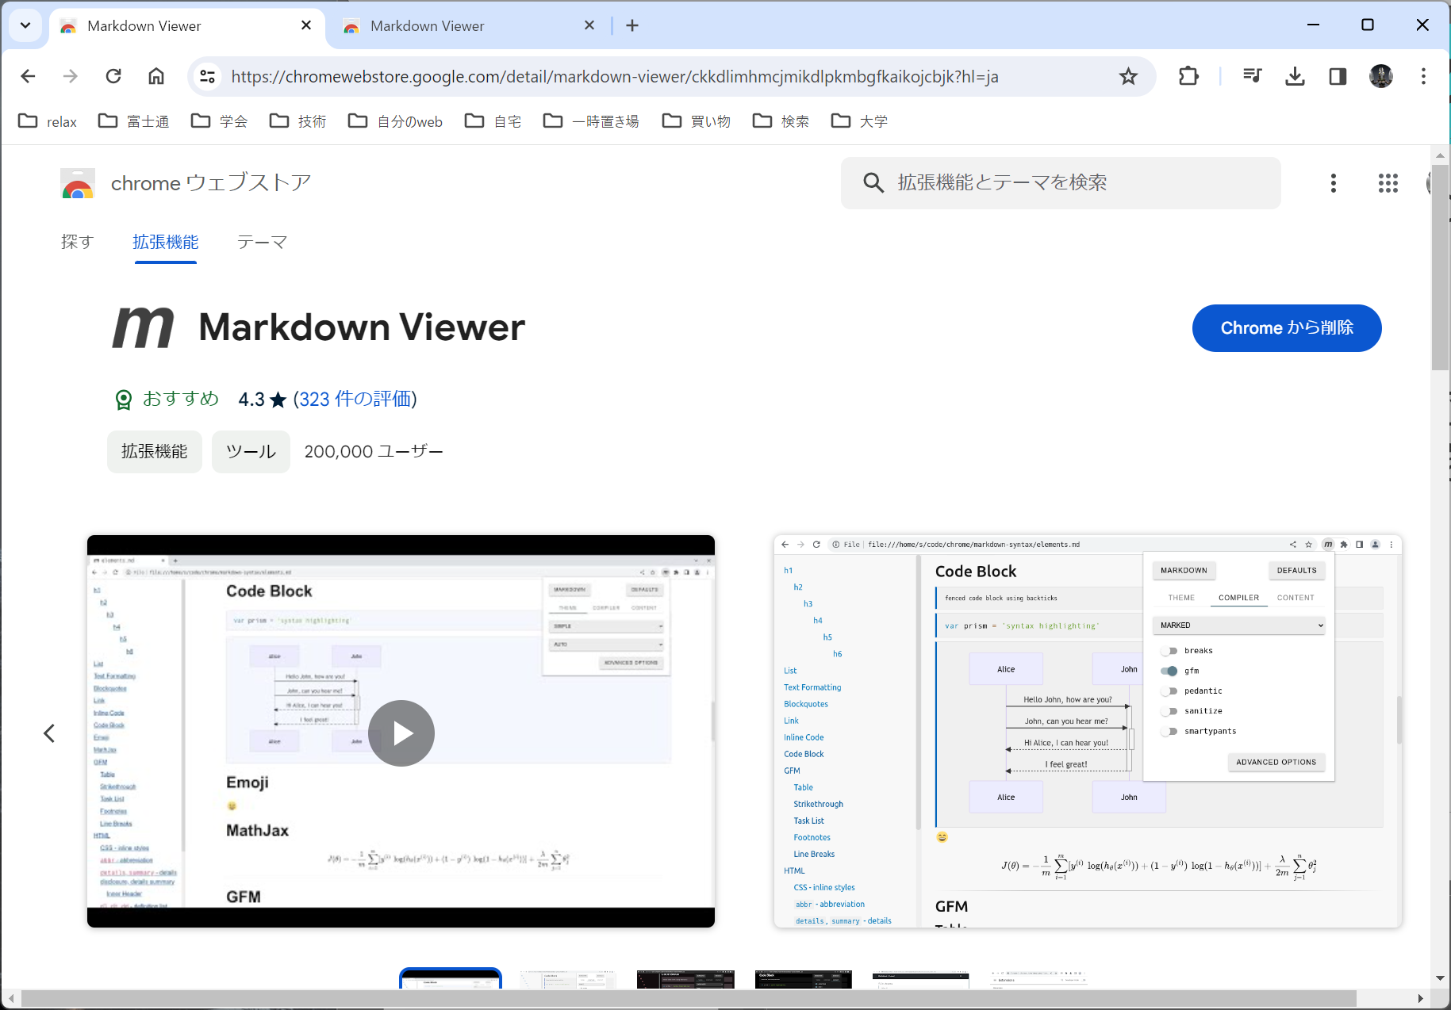
マークダウン用プラグインのインストール
「Chrome マークダウン」で検索
chrome ウェブストアで「Markdown Viewer」をインストール

Slide 6
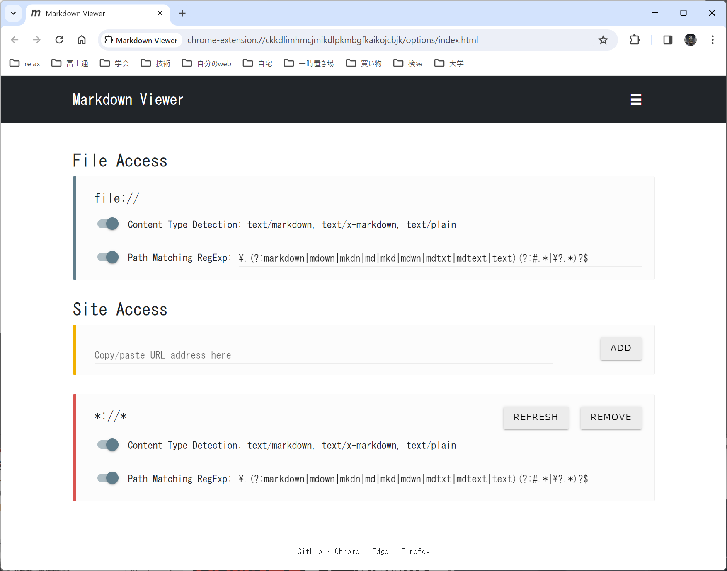
Markdown Viewerのオプション
ローカル，リモートアクセス 共にONにする

Slide 7
Pythonのインストール
Windows

Slide 8
Pythonのインストール
下記2つの方法のうち，いずれかでインストール
方法1
https://www.python.org/downloads/windows/からインストーラをダウンロードしてインストール
方法2
マイクロソフトストアからPythonをインストール

Slide 9
Pythonライブラリのインストール
コマンドプロンプトやPowerShellで以下のコマンド(3つ)を実行
pip install PyYAML
pip install flet
pip install flet-multi-page --upgrade

Slide 10
OSSインストール環境の構築とPythonインストール
Mac

Slide 11
インストール
Homebrew
「https://brew.sh/ja/」に従い，インストール
Python : 以下のいずれかの方法を用いる
「https://docs.python.org/ja/3/using/mac.html」に従い，インストール
「https://qiita.com/toranoko92114/items/08b287e54bdc36943375」を参考にHomebrewでインストール
pip
以下のコマンドで，pipをインストール
本資料の末尾に解説資料を添付
$ curl https://bootstrap.pypa.io/get-pip.py -o get-pip.py
$ python3 get-pip.py

Slide 12
Pythonライブラリのインストール
ターミナルで以下のコマンド(3つ)を実行
pip install PyYAML
pip install flet
pip install flet-multi-page --upgrade

Slide 13
Arduino IDEのインストール

Slide 14
Windowsの場合
下記2つの方法のうち，いずれかでインストール
方法1
https://www.arduino.cc/en/softwareからインストーラをダウンロード
方法2
マイクロソフトストアからArduino IDEをインストール

Slide 15
Macの場合
https://www.arduino.cc/en/softwareからインストーラをダウンロード

Slide 16
Apple製CPU搭載のMacを使う場合
以下のURLの「Manual Installation」を参照し，「Rosetta」をインストールする
https://support.arduino.cc/hc/en-us/articles/7765785712156-Error-bad-CPU-type-in-executable-on-macOS

Slide 17
MQTTクライアントソフトのインストール

Slide 18
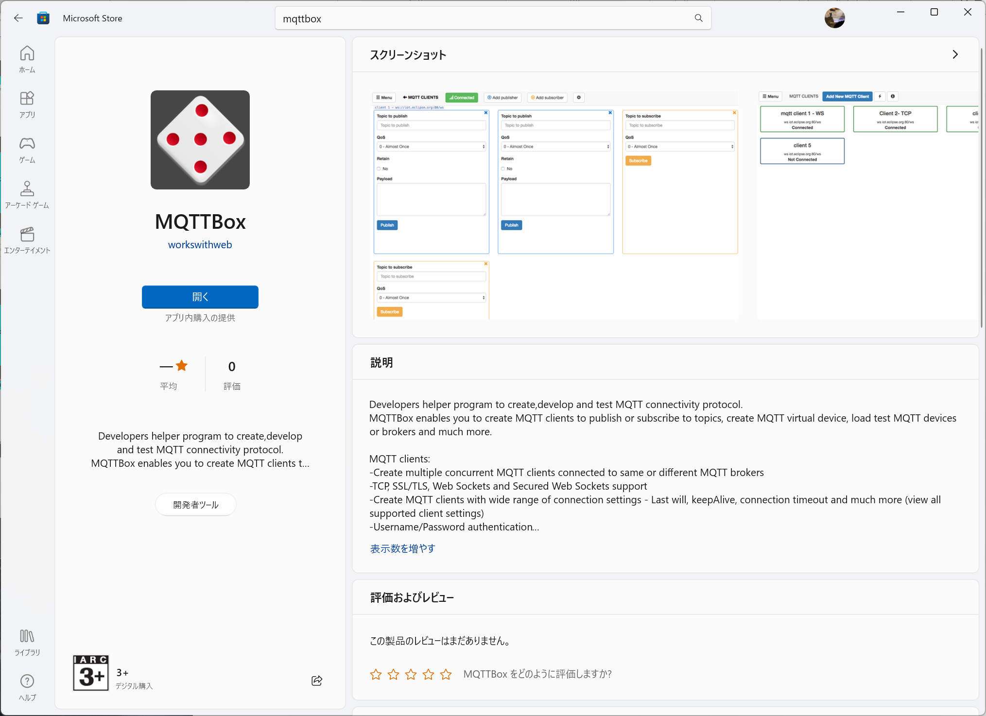
Windows : MQTT Box
Windows版はマイクロソフトストアから入手可能
アプリ名 : MQTT Box
https://github.com/workswithweb/MQTTBox
用途
センサ端末の動作確認用
対応プラットフォーム
Chrome OS
Linux
Mac
Windows
ただし，WindowsとChrome OS以外は利用困難

Slide 19
Macの場合 : Mosquitto
「https://qiita.com/segur/items/0536ced1fe741b55713d」を参考に，Homebrewでインストール
注意
環境変数に以下の2つを追加することを忘れない
/usr/local/opt/mosquitto/sbin
/usr/local/opt/mosquitto/bin

Slide 20
参考資料

Slide 21
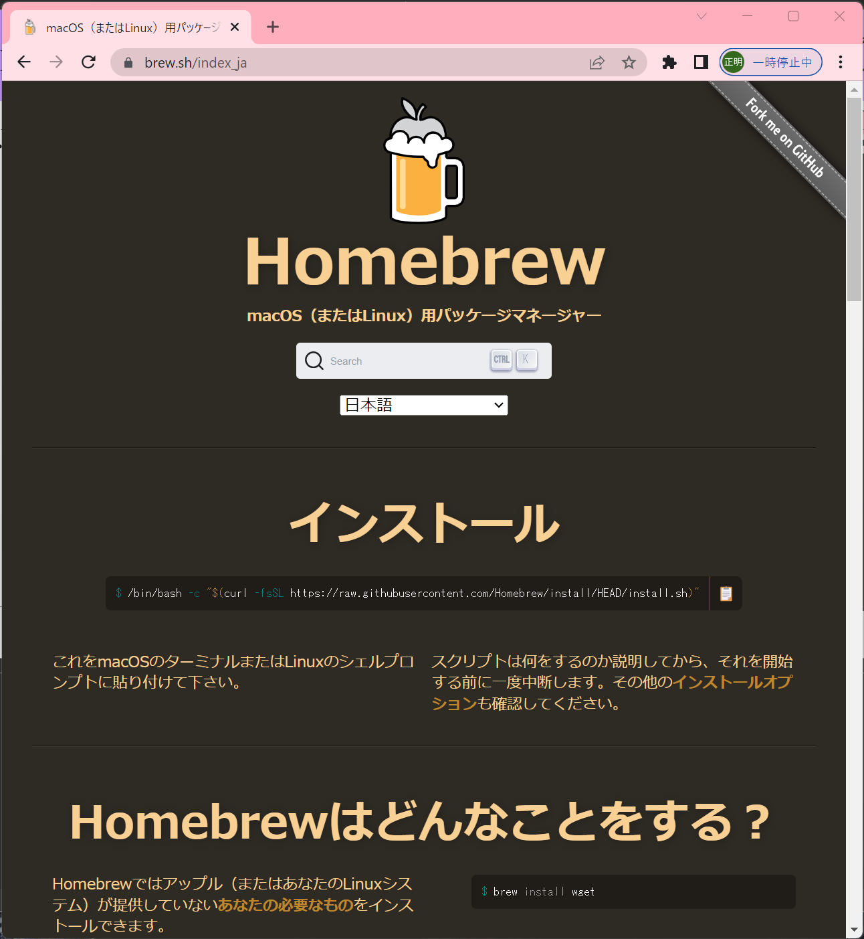
Homebrewとは
Homebrewとは
Linux等のUNIXと互換性があるOS用の各種ツールを使える環境を提供するソフトウェア

Slide 22
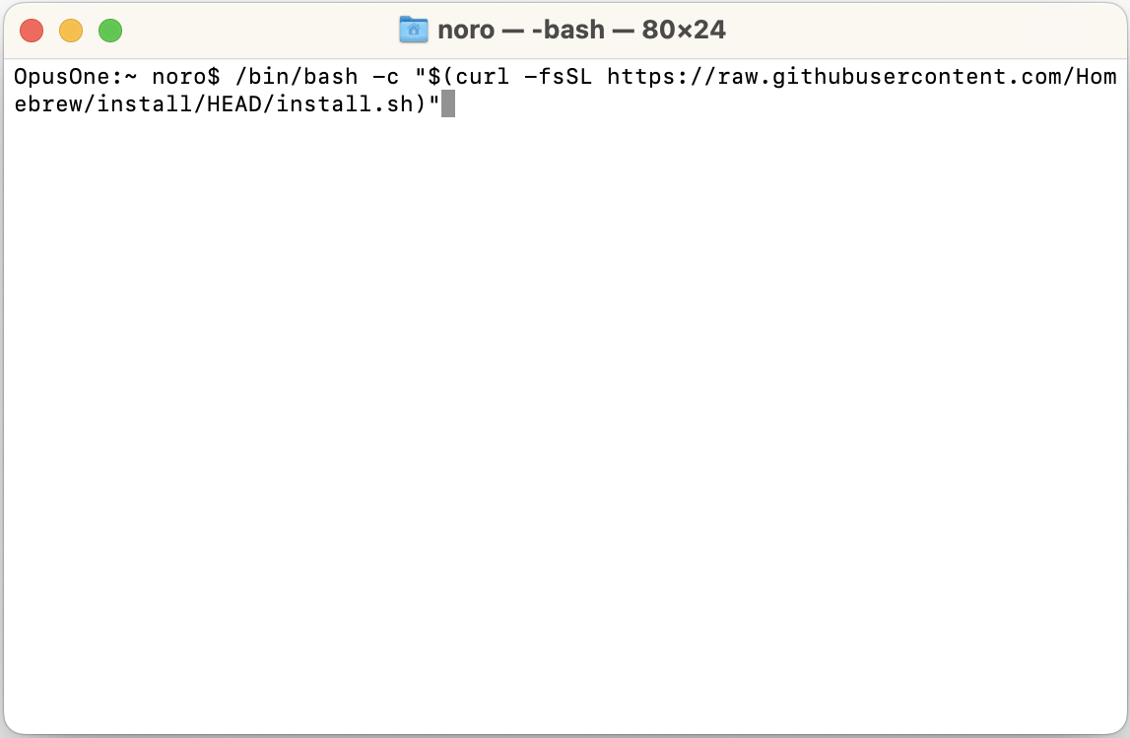
Homebrewのインストールコマンド入力
文字列のコピペ + Enter
文字列(拡大)
/bin/bash -c "$(curl -fsSL https://raw.githubusercontent.com/Homebrew/install/HEAD/install.sh)"

Slide 23
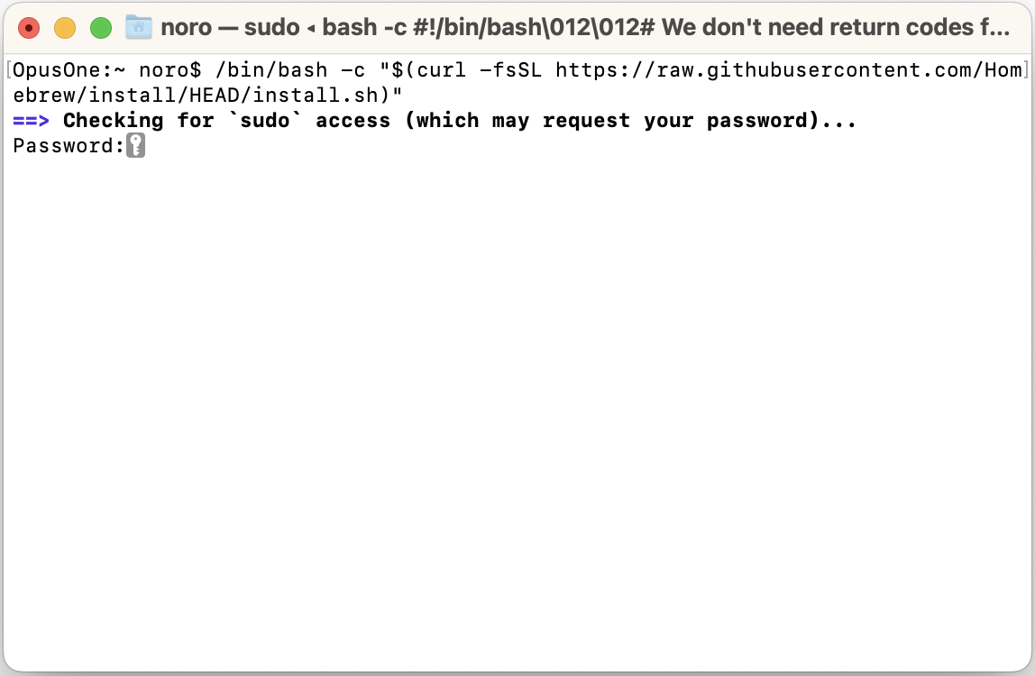
パスワード入力
自分のパスワードを入力

Slide 24
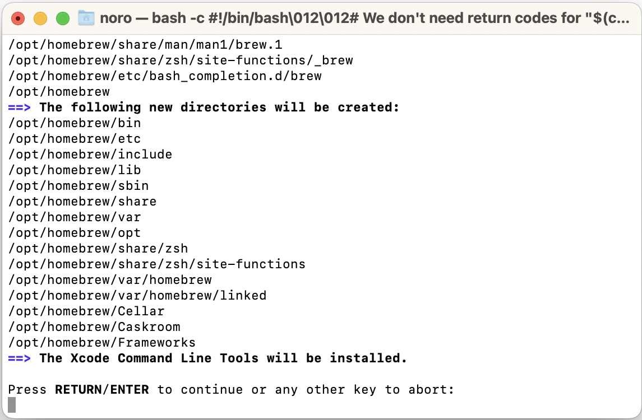
インストール開始 : Return/Enterキー入力
Return/Enterキー入力

Slide 25
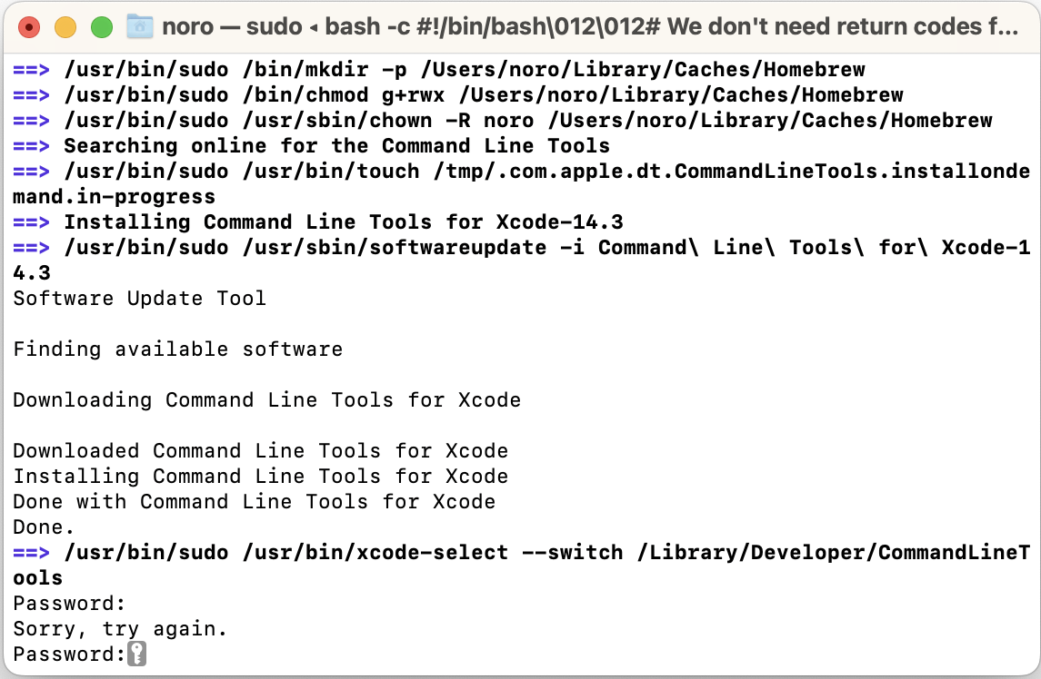
再度パスワード入力
自分のパスワードを入力

Slide 26
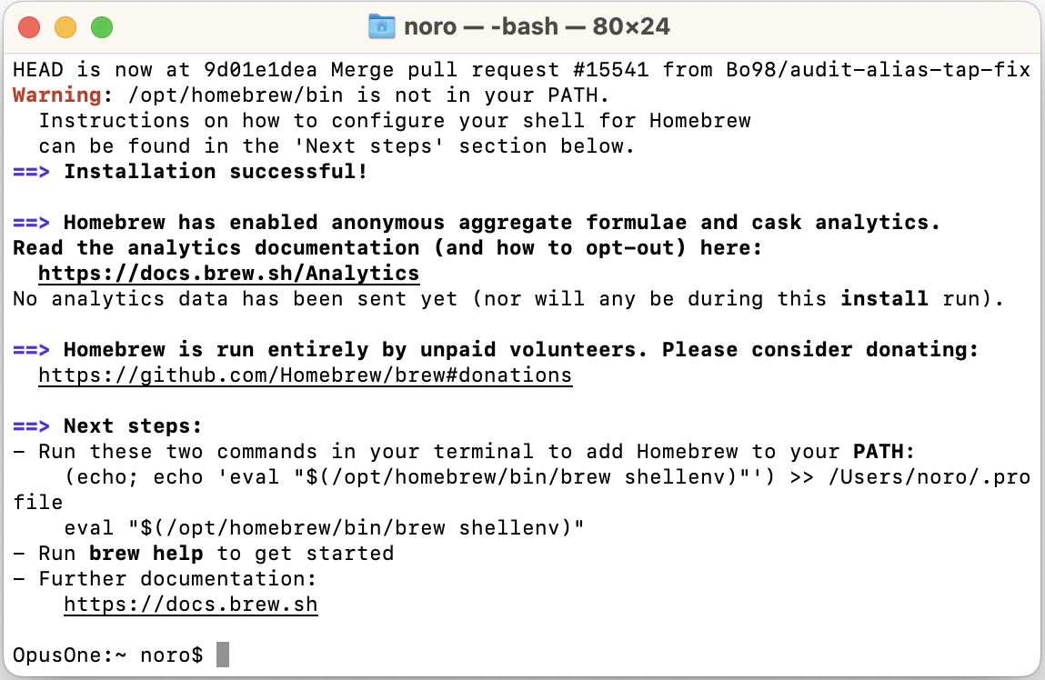
インストール終了 & 設定作業
(echo ; echo ‘eval “$(/opt/homebrew/bin/brew/shellenv)”’ >> /Users/自分のログイン名/.zshrc
注意事項 : この手順を行う

